Slide 1
Pengukuran Suhu
Suhu suatu benda adalah tingkat panas benda itu.
Alat pengukur suhu disebut termometer
Satuan suhu : derajat
Termometer yang dipakai di Indonesia termometer Celcius
Termometer yang dipelajari di SD : Celcius, Reamur, Fahrenheit

Slide 2



PENGUKURAN SUHU
CELCIUS
FAHRENHEIT
REAMUR
titik didih
80⁰
100⁰
212⁰
80⁰
100⁰
212⁰ – 32⁰ = 180⁰
Titik beku
0⁰
0⁰
32⁰
0⁰
⁰R berbanding ⁰C berbanding ⁰F
⁰R : ⁰C : ⁰F
80 : 100 : 180
4 : 5 : 9
Maka perbandingan Reamur : Celcius : Fahrenheit = 4 : 5 : 9

Slide 3
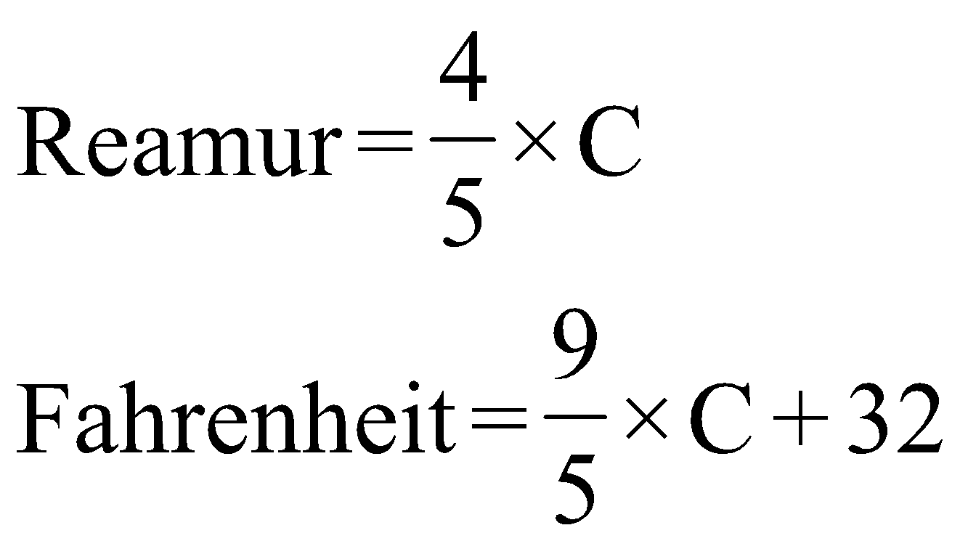
Diperoleh perbandingan
C : R : F = 100 : 80 : (212 – 32)
= 100 : 80 : 180
= 5 : 4 : 9
Jika diketahui suhu dalam derajat Celcius (C)

Slide 4
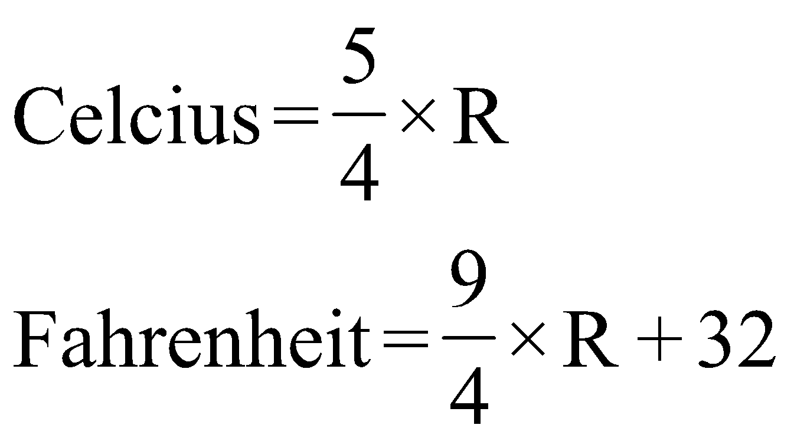
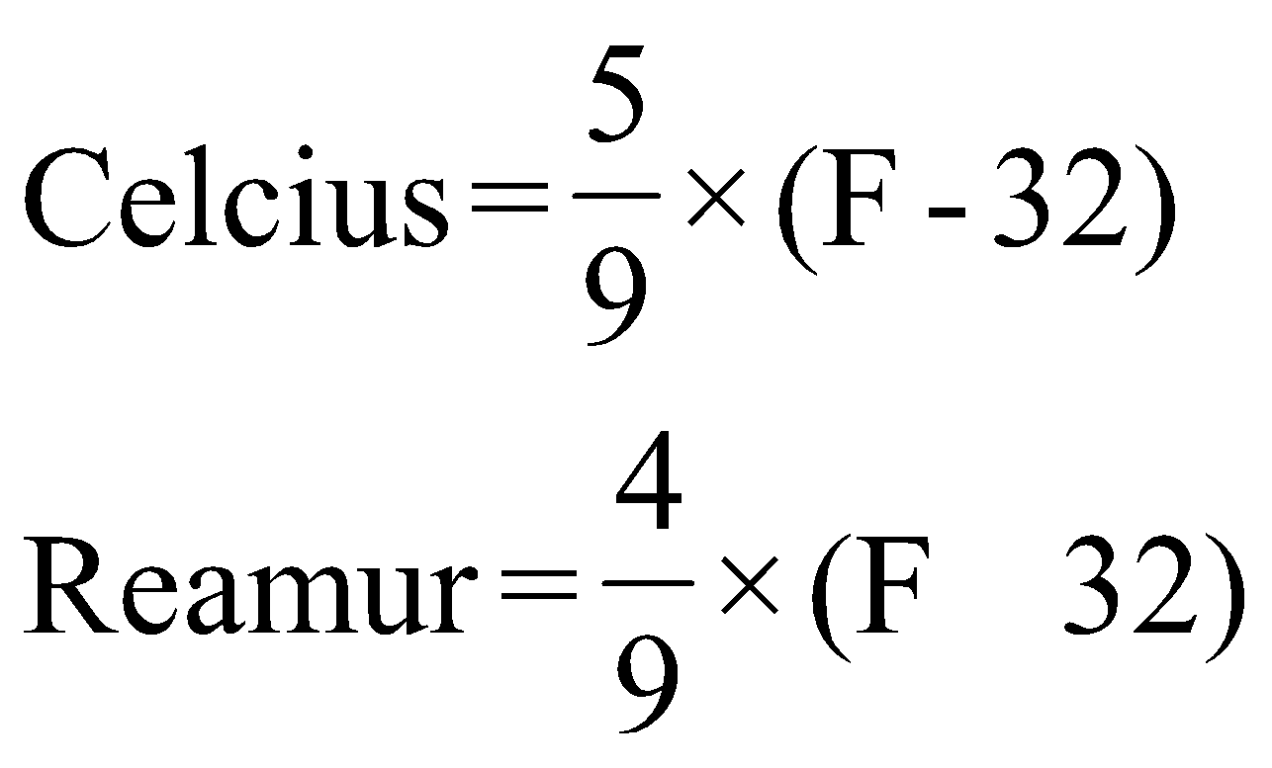
Jika diketahui suhu dalam derajat Reamur (R) :
Jika diketahui suhu dalam derajat Fahrenheit (F) :

Slide 5
Contoh soal :
Air bersuhu 60⁰ Celcius. Berapa derajat pada termometer Reamur dan Fahrenheit ?
Air bersuhu 80⁰ Reamur. Berapa derajat pada termometer Celcius dan Fahrenheit ?
Air bersuhu 122⁰ Fahrenheit. Berapa derajat pada termometer Celcius dan Reamur ?

Slide 6
Koreksi Hasil Kali
Contoh :
12345
678 x
8.369.910
1+2+3+4+5 = 15
1+5 = 6
6+7+8 = 21
2+1 = 3 x
18
8+3+6+9+9+1+0 = 36
1+8 = 9
3+6 = 9
harus sama !!

Slide 7
Pembagian bersusun panjang
274.056 : 6 = ?
191.814 : 42 = ?
4
5
191.814 : 6 : 7 = ?
6
7
6
3
1
9
6
274.056
9
6
4
5
6
7
24 -
6
191.814
34.056
7
3
1
9
6
9
30 -
18 -
28 -
4.056
11
6 -
39
3 6 -
35 -
456
5 8
42 -
5 4 -
46
41
42 -
36
36 -
36 -
49
0
54
49 -
54 -
0
0
Jadi, 191.814 : 42 = 4.567

